Slide 1
«Денежная» физика

Slide 2
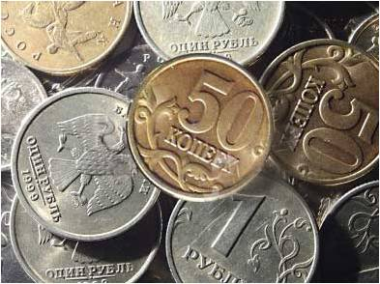
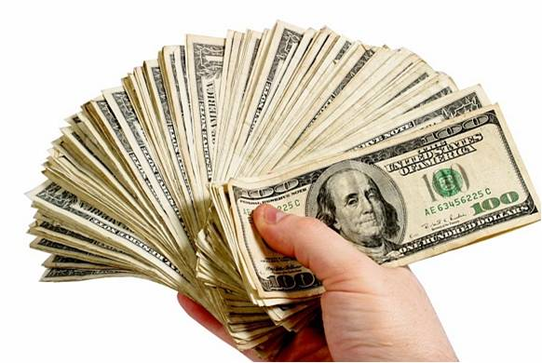
Деньги-это особый товар . Обычно они изготовлены из бумаги, металла, т.е. материалов, которые можно исследовать, использовать для проведения интересных опытов.

Slide 3
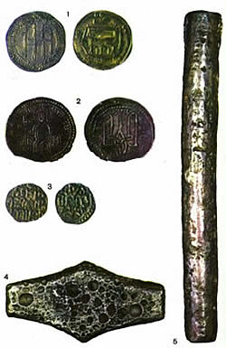
ПОЯВЛЕНИЕ ДЕНЕГ.
Деньги - одно из величайших человеческих изобретений. Происхождение денег связано с 7 - 8 тыс. до н.э., когда у первобытных племен появились излишки каких-то продуктов, которые можно было обменять на другие нужные продукты. Исторически в качестве средства облегчения обмена использовались - с переменным успехом - скот, сигары, раковины, камни , куски металла. Но чтобы служить в качестве денег, предмет должен пройти лишь одно, на мой взгляд, испытание: он должен получить общее признание и покупателей, и продавцов как средство обмена. Деньги определяются самим обществом; все, что общество признает в качестве обращения ,- это и есть деньги. Действительно, деньги - это товар , выступающий в роли всеобщего эквивалента , отражающего стоимость всех прочих товаров.

Slide 4
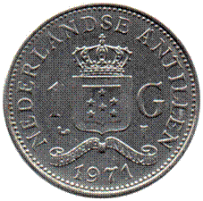
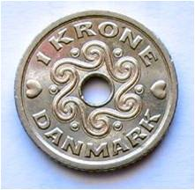
Разновидности монет
Гульден
Крона

Slide 5
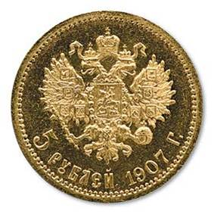
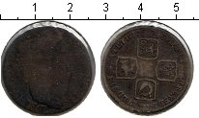
Русская монета
Шиллинг

Slide 6
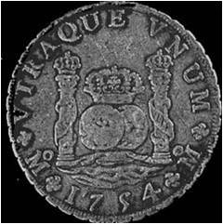
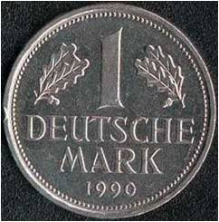
Гесо
Марка

Slide 7
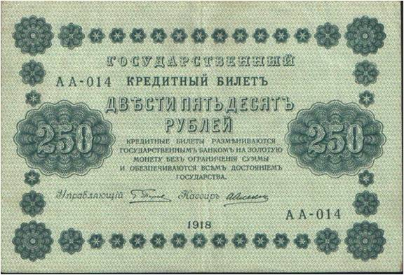
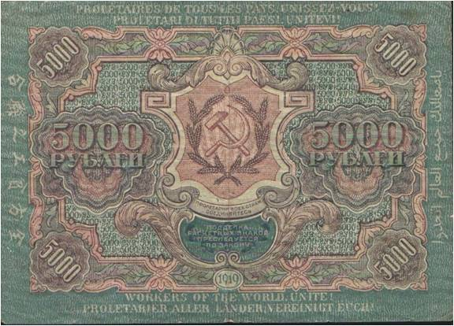
Функции денег:
Сущность денег проявляется через :
1) всеобщую непосредственную обмениваемость;
2) самостоятельную меновую стоимость;
3) внешнюю вещную меру труда .
1918
1919

Slide 8
Деньги и вода!
В поговорках деньги нередко связывают с водой, когда гово­рят: деньги текут рекой; деньги ушли как вода сквозь пальцы. На деньгах во избежание подделок наносят «водяные знаки».
Воздух
Воздух
Вода
Вода
Почему вода не выливается?
Под действием веса воды купюра прогибается, уровень воды в фужере понижается, объем воздуха в фужере увеличивается, поэтому давление его уменьшается и становится ниже атмосферного. Разность сил давления атмосферного воздуха и воздуха внутри фужера направлена вверх и уравновешивает вес Воды. Вот вода и не выливается. Стеклянная пластинка не прогибается, поэтому данный фактор может повлиять на то, что вода из фужера выльется. Другие материалы: мокрая ткань, целлофановая пленка — ведут себя аналогично бумажной купюре.

Slide 9
Как достать монету, не намочив руки?
1.Возьмем тарелку, нальем туда воду и положим монету.
3.перевернем стакан .
2. Подожжем бумагу в банке.
ОТВЕТ:
Так как огонь потухнет, а нагретый воздух выйдет из стакана, и благодаря разновидности атмосферного давления внутри стакана вода втянется внутрь стакана. Теперь можно взять монету , не замочив пальцы.

Slide 10
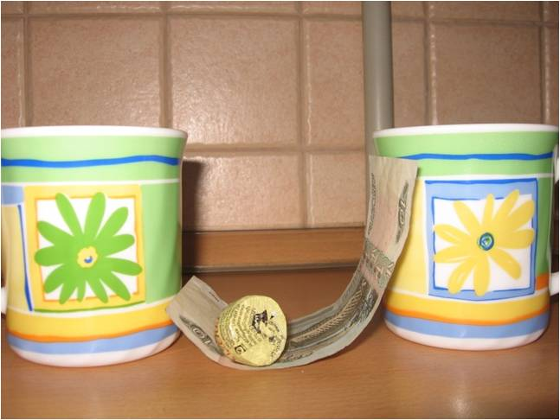
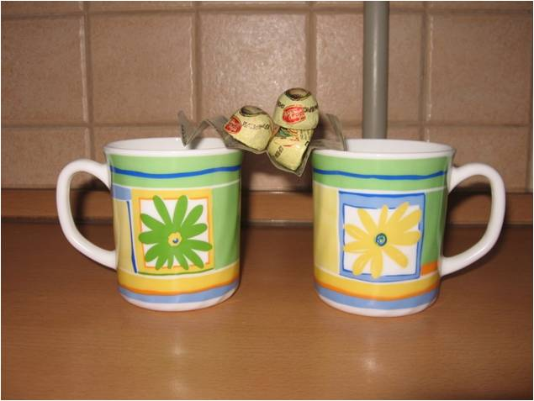
Деньги и конфеты!
Гофрированная купюра ведет себя иначе, чем гладкая. Она устойчива и может легко , не деформируясь, выдержать нагрузку, равную 100- кратной величине ее собственной массы. Ни размеры купюры, ни ее масса, ни прочность не изменились. Прочность конструкции зависит от формы.

Slide 11
Как определить подделку доллара?
Почему настоящая купюра отклонится к одному полюсу, а подделка нет?
ОТВЕТ:
Краска долларовой купюры содержит соли железа , обладающие магнитными свойствами , поэтому доллар притягивается к одному из полюсов магнита.

Slide 12
Почему деньги не горят?
купюра
купюра
Для нагревания металла (ручки половника) от свечи требуется определенное количество теплоты . Купюра не загорается из за большей теплоемкости металла.

Slide 13
Мешок с монетами не горит.
монеты
монеты
Мешочек с монетами не загорелся, потому что для нагревания монет требуется определенное количество теплоты . Ткань не загорается из за большей теплоемкости металла.

Slide 14
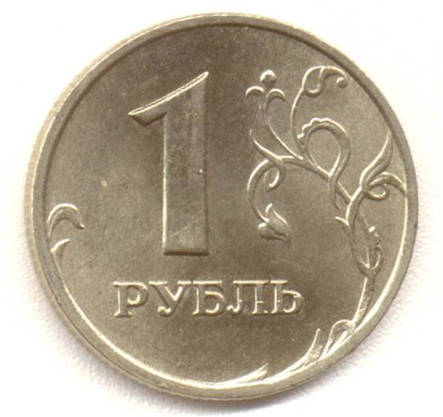
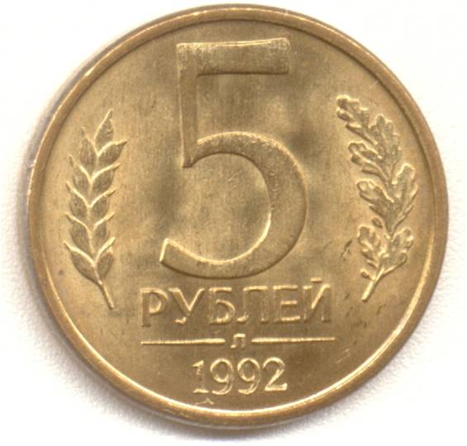
Какая монета быстрей упадет пятирублевая или однорублевая с одинаковой высоты?
Однорублевая монета упадет быстрей так как она будет испытывать меньшее сопротивление воздуха.

Slide 15
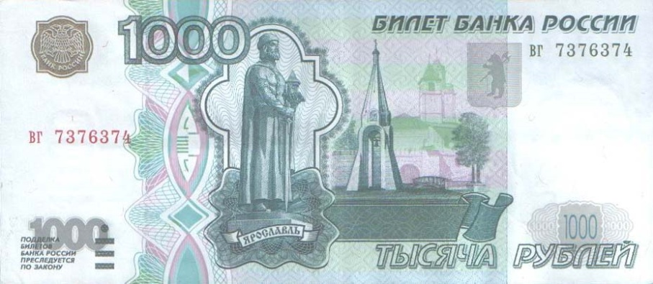
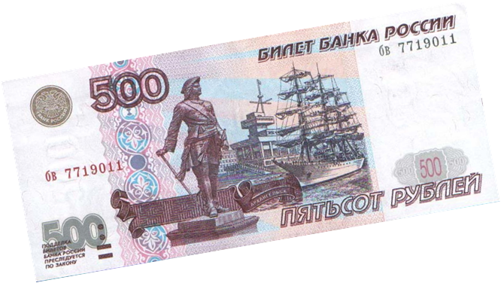
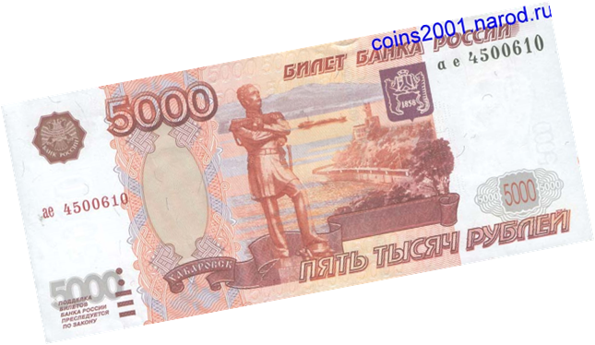
Новые деньги ? Хорошо известно, что в современном массовом сознании деньги представляют собой одно из универсальных проявлений успеха. Казалось бы, тому, кто имеет много денег, не должно быть "мучительно больно за бесцельно прожитые годы"... Его успех выражается цифрами банковского счета. С другой стороны, всякий приличный человек знает, что не в деньгах счастье. Ряд важных ценностей человеческой жизни не имеет денежного выражения: не продаются истинная любовь и дружба, а продажные - недорого стоят. И все же в деньгах оценивают очень многое.

Slide 16
Спасибо за внимание!!!!!

